Slide 1

Развитие правильного речевого дыхания
Елена Владимировна Муха, учитель-логопед
МДОУ «Центр развития ребенка – детский сад №87 «Журавлик»

Slide 2
Речевое дыхание -
правильное сочетание вдоха и выдоха во время произнесения звуков, слогов и фраз:
Говорить необходимо на выдохе, нельзя добирать воздух во время произнесения слов, речь должна быть плавной. Речевое дыхание происходит произвольно человек контролирует вдох и выдох, изменяя его и обеспечивая плавность, длительность и легкость произнесения.
Тренировка речевого дыхания – только после того как у ребенка сформирован сильный плавный выдох, т.е. достаточно развито физиологическое дыхание (неконтролируемый непроизвольный процесс).

Slide 3
Развитие физиологического дыхания
Формирование диафрагмального дыхания
«Надуй шарик»
Выбрать удобную позу (сидя, стоя), положить одну руку на живот, другую — сбоку на нижнюю часть грудной клетки.
Сделать глубокий вдох через нос (живот при этом немного выпячивается вперед и расширяется нижняя часть грудной клетки, что контролируется той или другой рукой).
После вдоха сразу же произвести свободный, плавный выдох, живот и нижняя часть грудной клетки принимают прежнее положение.
Вот мы шарик надуваем,
А рукою проверяем.
Шарик лопнул — выдыхаем,
Наши мышцы расслабляем.

Slide 4
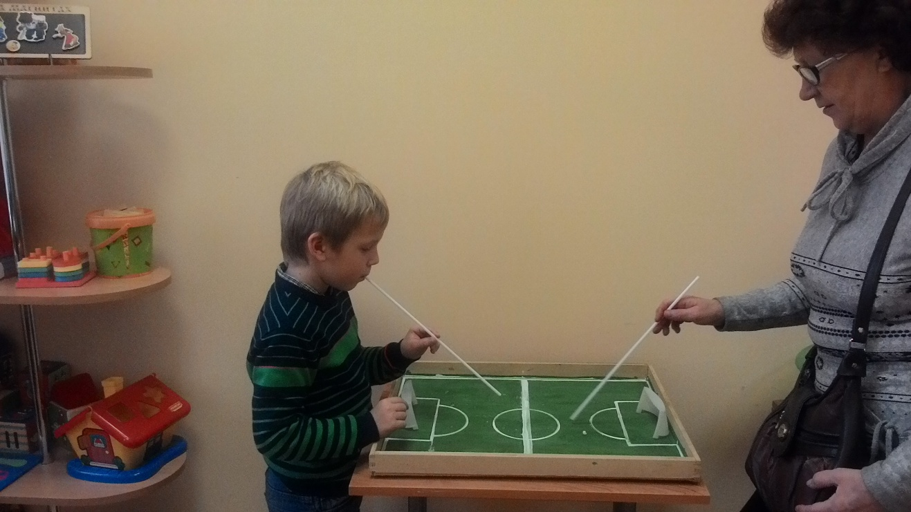
Развитие физиологического дыхания
«Футбол»: задача перед ребенком – задуть мяч в ворота противника. Следим за тем, чтобы вдох осуществлялся через нос, а выдох был сильным и плавным.
«Рука»

Slide 5
Развитие физиологического дыхания
Динамические дыхательные упражнения
1. Упражнение «Ныряльщики»
Глубоко вдохнуть, задержать выдох, «нырнуть в воду» — присесть.
Встать («вынырнуть») — выдох.
2. Упражнение «Пилка дров»
дети становятся парами, берутся за руки и имитируют соответствующие движения: руки на себя - вдох, руки от себя – выдох.
3. Упражнение «Рубка дров»
дети поднимают и сцепляют руки над головой – вдох, наклоняются вперед – выдох.

Slide 6
Развитие физиологического дыхания
Дифференциация ротового и носового выдохов
• Вдох через нос, выдох на язычок («Ветер сдувает снежинки с горы», «Тубочка»
• Вдох через нос, выдох — высунуть широкий язык, поднять к верхней губе, подуть на нос («Фокусник»).

Slide 7
Этапы развития правильного речевого дыхания
Пропевание гласных звуков
Длительное произнесение некоторых согласных звуков (с,з,ш,ф,х)
Произнесение слогов на одном выдохе
Произнесение слов на одном выдохе
Произнесение фраз различной длины на одном выдохе
Чтение стихотворений
Пение песенок
Выразительный рассказ, пересказ текстов

Slide 8
Игры для развития правильного речевого дыхания
«Пой со мной!» (картинки-символы гласных)
Педагог предлагает вместе с ним спеть песенки: «А-а-а» - наберите побольше воздуха, песенка должна получиться длинная. Можно увеличивать количество песенок «У-у-у», «О-о-о» и т.д.
Соревнования, кто дольше пропоет песенку.

Slide 9
Игры для развития правильного речевого дыхания
«Сдуй шарик» - длительное произнесение на одном выдохе согласного звука Ф. Стоя на ковре, расставьте руки широко в стороны, получился шар, затем произносите длительно звук Ф, одновременно сводя руки перед собой – шарик сдувается. В конце обнимите себя за плечи – шарик сдулся. Напоминаем детям, что следует вдохнуть побольше воздуха, пока шарик надут, а затем постепенно и плавно выдыхать его ,произнося звук Ф, добирать воздух нельзя.

Slide 10
Игры для развития правильного речевого дыхания
«Насос»: длительное произнесение на одном выдохе согласного звука С. Игра проводится на полу и сопровождается движениями, имитирующими накачивание колеса с помощью насоса. Педагог показывает и объясняет, что следует набрать побольше воздуха, пока насос работает, а затем постепенно и плавно выдыхать его, произнося звук С.

Slide 11
Игры для развития правильного речевого дыхания
«Птицы разговаривают»: произнесение на одном выдохе несколько одинаковых или разных слогов – КО-КО-КО, КУ-КУ, КРЯ-КРЯ-КРЯ, КУ-КА-РЕ-КУ, ЧИК-ЧИРИК. Предложите детям поиграть в птичек. Встретились птички на полянке и стали разговаривать: КО-КО-КО – говорит курочка, КУ-КУ! КУ-КУ! – кричит кукушка, КРЯ-КРЯ-КРЯ – крякает утка, КУ-КА-РЕ-КУ – заливается петушок, ЧИК-ЧИРИК – чирикает воробей. Во время произнесение звукоподражаний следите, чтобы дети произносили их на одном выдохе.

Slide 12
Игры для развития правильного речевого дыхания
«Веселое путешествие» - произнесение на одном выдохе несколько одинаковых слогов БИ-БИ, ТУ-ТУ. Давайте поиграем в машинки БИ-БИ, а теперь превратимся в паровозики ТУ-ТУ. Покажите, как едет машинка, крутя воображаемый руль. Изображая паровозик, покрутите согнутыми в локтях руками в направлении вперед-назад. Следите, чтобы дети произносили два слога на одном выдохе. Постепенно количество слогов можно увеличивать.

Slide 13

Спасибо за внимание!

